Slide 1
순차 다이어그램
클래스 다이어그램이 시스템의 정적 구조를 나타내는 대표적인 모델인 반면에 순차 다이어그램은 시스템의 동적 흐름을 나타내는 대표적인 모델이다.
순차 다이어그램은 목표 서비스를 제공하기 위해 필요한 객체를 정의하고, 객체간의 메시지 송수신 관계를 시간 순서에 따라 정의함으로써 서비스를 제공하는 과정을 묘사하는 모델이다.
  순차 다이어그램에서 객체는 가장 윗부분에 표현이 되고, 왼쪽에서 오른쪽으로 객체들을 나열 한다.
  「객체명: 클래스명」 형식을 이용하여 표기하며 이중 어느 한쪽을 생략하여 표기할 수 있다. UML 1.X에서는 객체이름 아래에 밑줄이 표시되지만 UML 2.0에서는 밑줄이 표시되지 않는다. 여전히많은 순차 다이어그램에서 객체이름에 밑줄을 표시하고 있는 경우를 볼 수 있다.

Slide 2
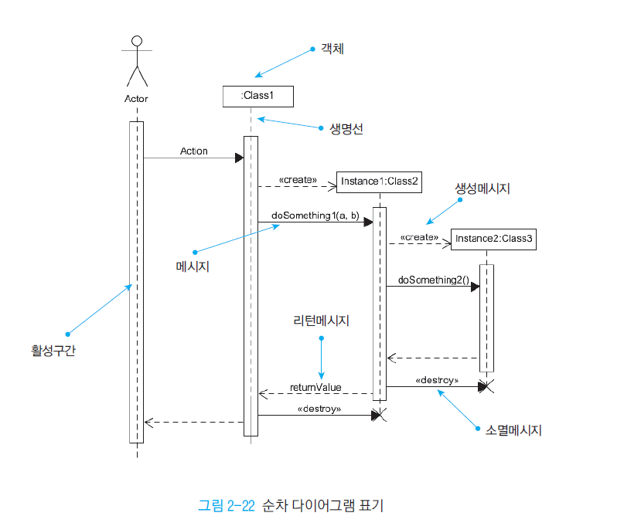

Slide 3
메시지 표현
[시퀀스 번호] [가드]: 리턴 값:=메시지이름([인자 리스트])
메시지 이름을 제외하고는 모두 생략가능
시퀀스 번호는 순차 다이어그램에서 굳이 기술할 필요가 없다.
가드(guard)는 메시지가 송신되기 위해 만족해야 하는 조건
점선 화살표는 리턴 메시지를 표현
리턴 메시지는 메시지가 종료되었음을 표현하고 반드시 표시하여야 하는 것은 아니다. 리턴 메시지는 반환 값을 추가로 기록할 수도 있으며 반드시 활성 구간의 마지막 부분에서 나오게 표시

Slide 4
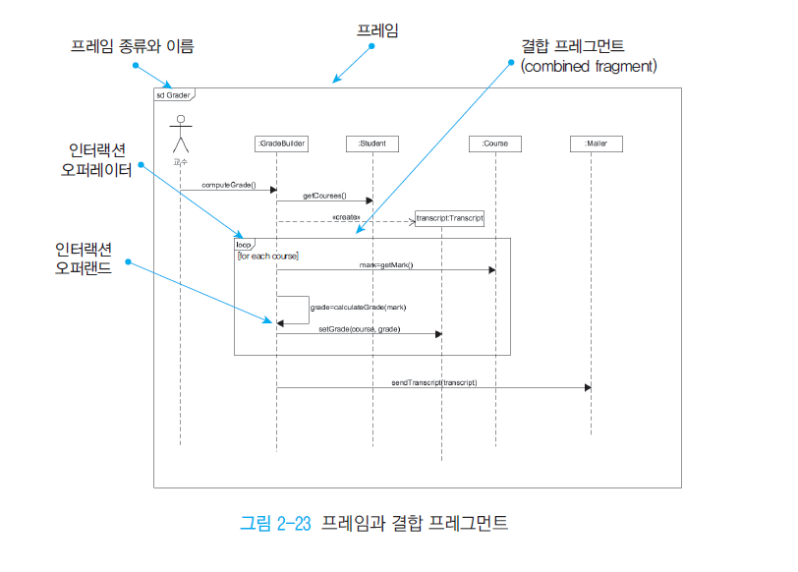

Slide 5
인터랙션 오퍼레이터 | 설명
opt | 특정 조건을 만족하는 경우에만 상호작용을 수행한다.
alt | 여러 상호작용들 중에서 조건을 만족하는 상호작용만 수행한다. 상호작용들은 점선으로 분리한다.
par | 동시에 실행되는 상호작용을 표현한다. 상호작용들은 점선으로 분리한다.
ref | 다른 다이어그램을 참조할 때 사용한다.

Slide 6
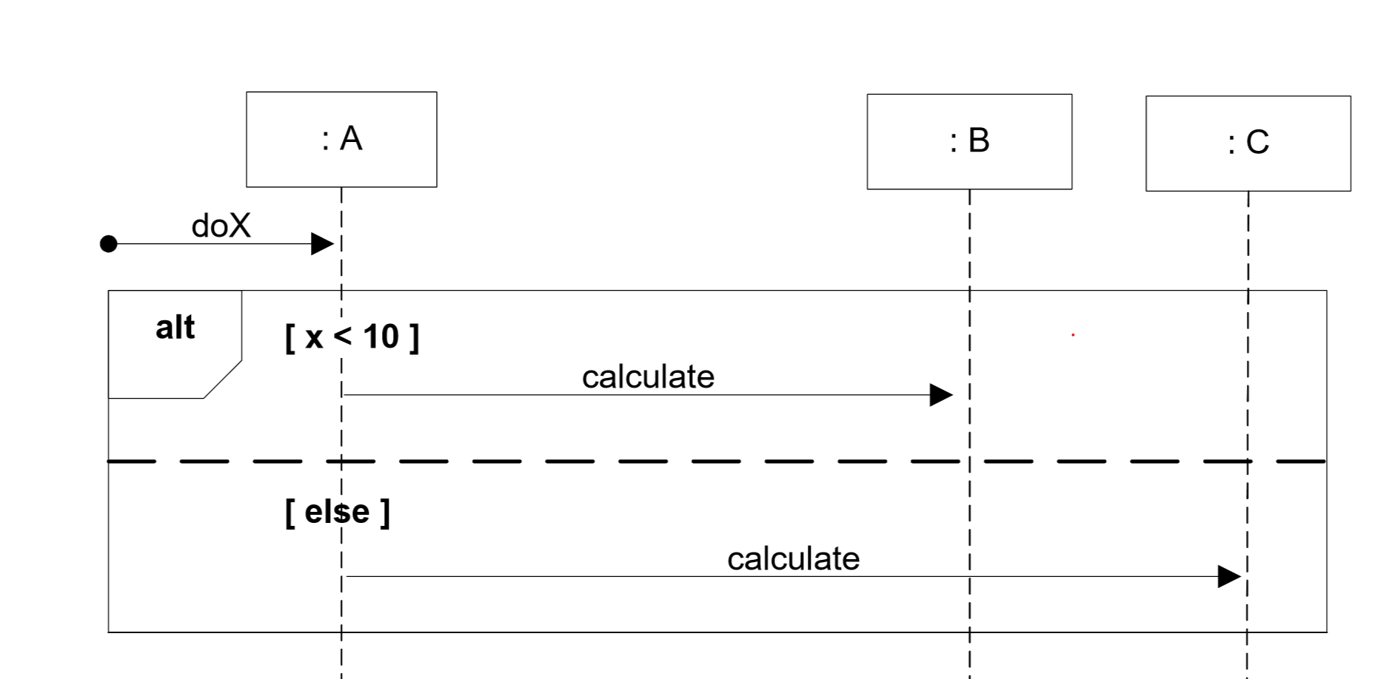
alt

Slide 7
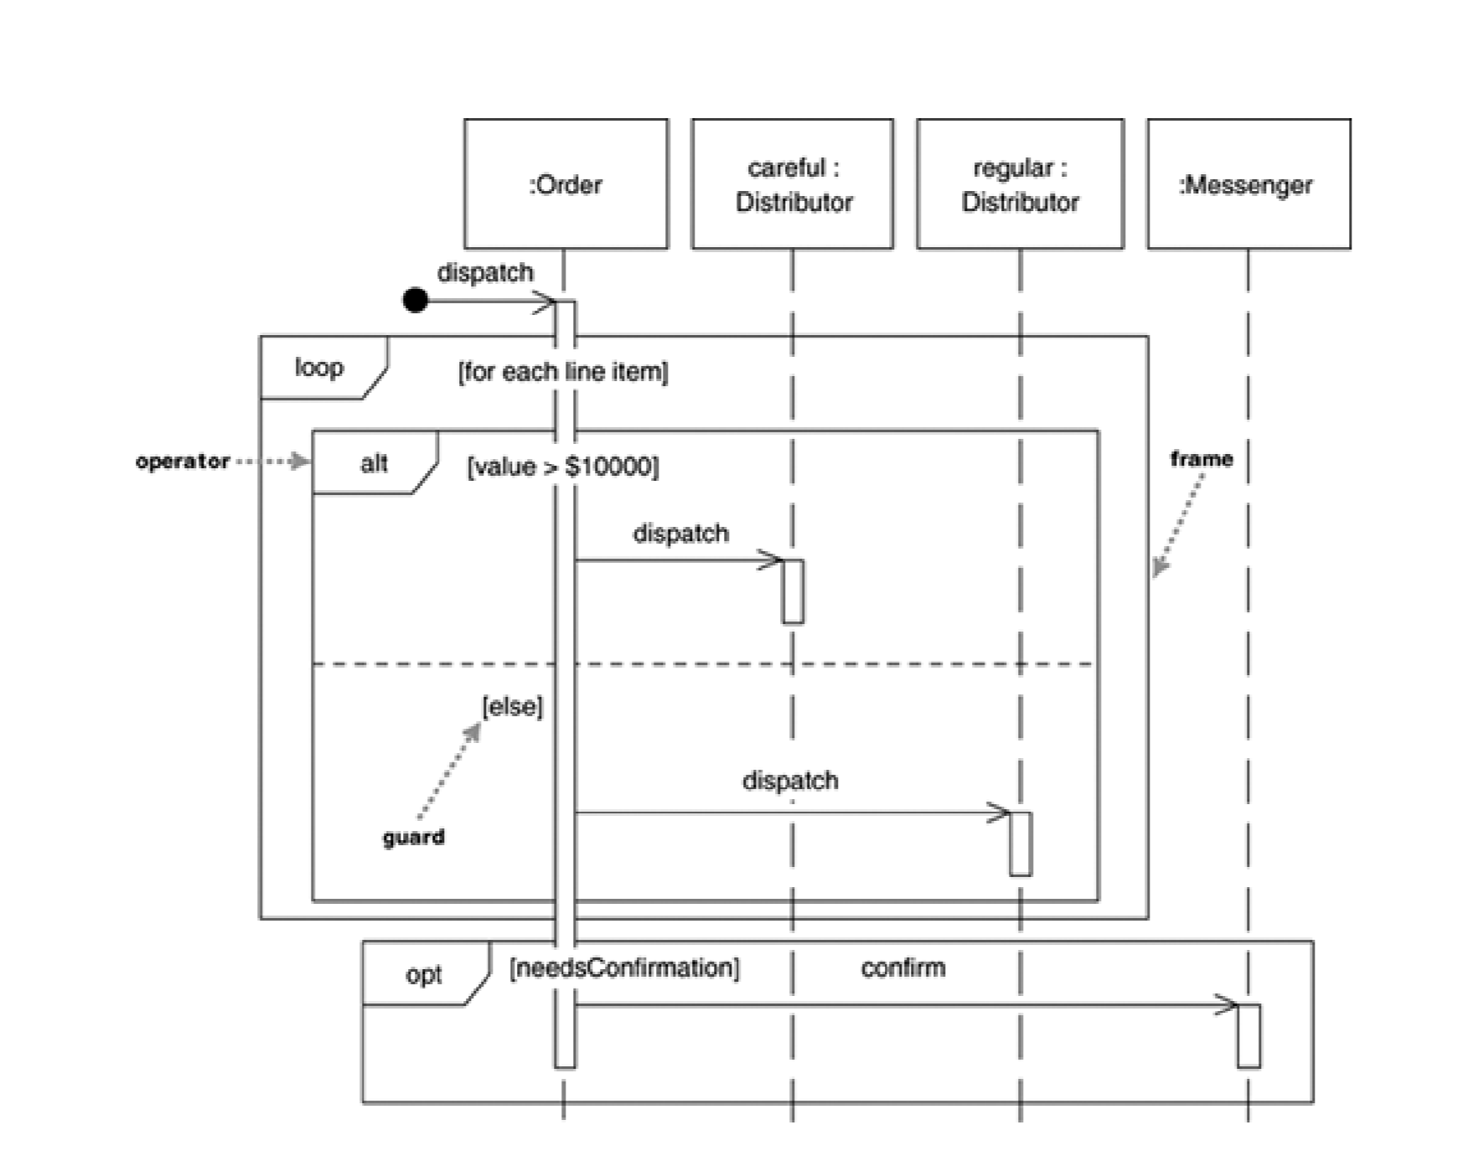
예제

Slide 8
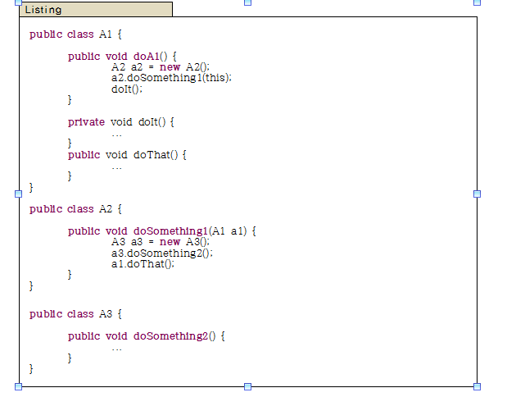
순차 다이어그램 작성

Slide 9
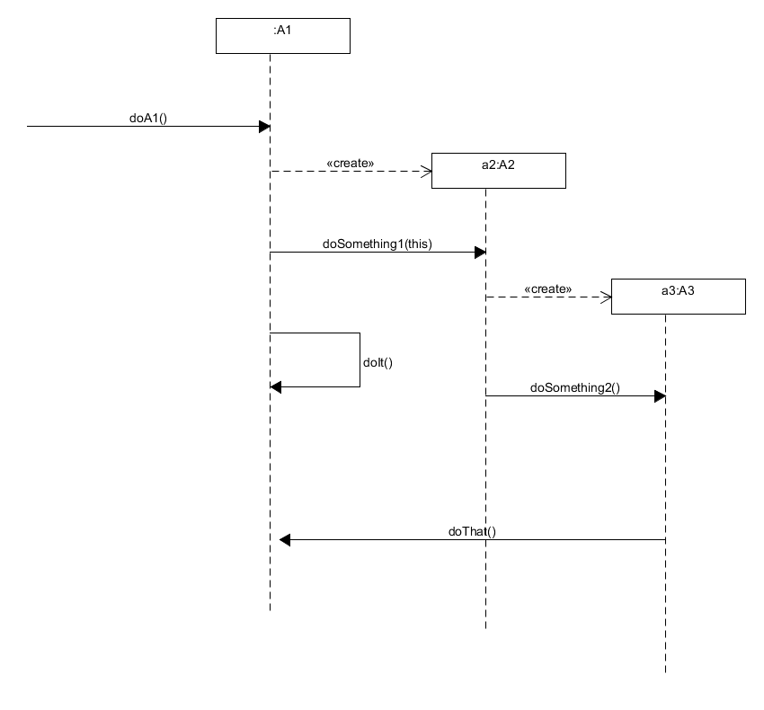

Slide 10
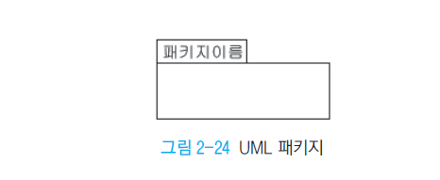
패키지 다이어그램
관련 있는 요소들을 묶는 수단이 필요하다. UML에서는 패키지를 사용하여 클래스들을 그룹화 할 수 있다.

Slide 11
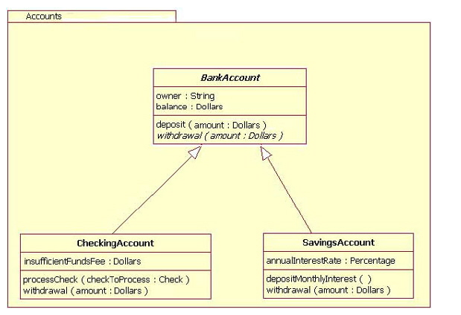
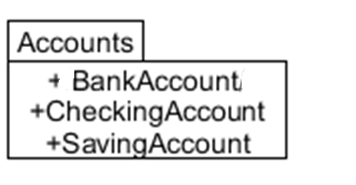
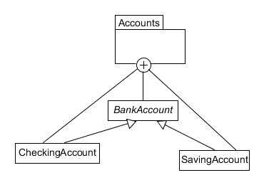
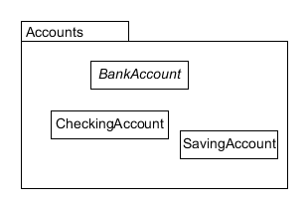
패키지 표시

Slide 12
패키지 다이어그램
패키지는 클래스와 같은 여러 모델 요소들을 그룹화 시킬 수 있는 수단이다.
패키지 내에 다른 패키지를 포함할 수 있다.
모든 구성요소는 단지 하나의 패키지에만 포함될 수 있다.
각 패키지는 하나의 네임 스페이스(name space)를 구성한다. 이 의미는 두 개의 모델요소가 각기 다른 패키지에 속한다고 할 때 이들이 동일한 이름을 갖는 것을 허용한다는 것을 뜻한다.
패키지를 제거하면 패키지내의 모델요소도 함께 제거된다

Slide 13
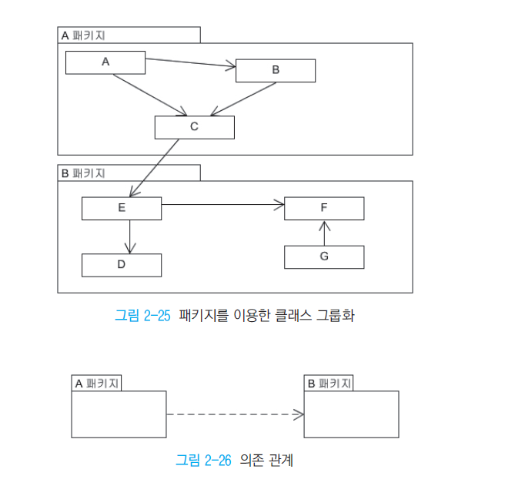

Slide 14
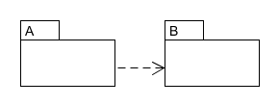
패키지 관계
패키지들 사이에는 의존관계(dependency relation)가 존재한다. 의존 관계는 점선 화살표로 나타낸다.
만약 패키지 A가 패키지 B와 의존관계에 있을 때에는 A에 포함된 클래스가 B에 포함된 클래스들을 이용한다는 의미이다. 즉, A의 어떤 클래스가 B의 클래스의 객체에 메시지를 보내거나 메소드의 인자로 사용할 때 또는 A의 클래스의 데이터 부분으로써 B의 클래스를 이용할 때 생긴다.

Slide 15
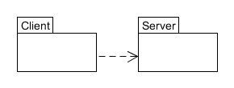
패키지 관계
의존관계가 의미하는 것은
  Client 패키지를 Server 패키지 없이 단독적으로 재사용할 수 없다.
  Server 패키지에 변화가 발생하면 Client 패키지에 영향을 미칠 수 있다.

Slide 16
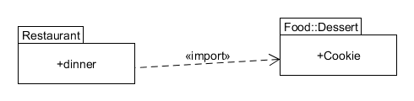
Import
다른 패키지에 있는 public 클래스를 사용하기 위해서는 import를 해야한다.

